Slide 1

Cose dell’altro mondo.
Alessandro nel Paese delle Meraviglie
Corrado Bologna

Slide 2
La figura proteiforme di Alessandro Magno

Slide 3
C’era una volta un re…
Anzi, c’era una volta un imperatore…
Anzi, c’era una volta un imperatore che venne considerato un eroe, e intorno ai suoi viaggi per conquistare il mondo si scrissero storie incredibili, romanzi pieni di avventure, di mostri. Si chiamava Alessandro. Fu re e imperatore. Lo definirono “il Grande”, Alexander Magnus, Alessandro Magno, Alessandro il Grande. Riempì della sua fama e delle sue storie romanzate secoli di storia, lingue e letterature di tutto il mondo.
Dopo la Bibbia, insieme forse a Pinocchio, il Romanzo di Alessandro è il libro più tradotto al mondo. Ne sfoglieremo qualche pagina, in un’oretta circa. Ma forse il suo mito vi piacerà, e continuerete a cercare e a divorare le sue storie incredibili.
Su di lui si sono scritte cose dell’altro mondo, perché è proprio “un altro mondo”, “il mondo sconosciuto”, il “mondo del possibile”, quello che Alessandro scopre, o meglio permette che gli uomini “inventino”, nei secoli, ricamando racconti intorno a lui.
Entriamo insieme in questo mondo del mito e dell’avventura, di meraviglie e di mostruosità, di cose incredibili e di allegorie spirituali. Molti secoli più tardi Alice entrerà in Wonderland, nel paese delle Meraviglie. Oggi vi proponiamo di seguire in breve alcuni dei viaggi di Alessandro nel Paese delle Meraviglie.

Slide 4
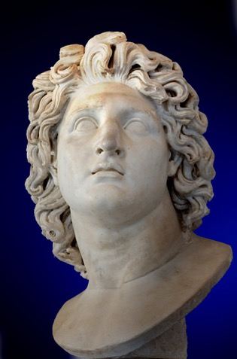
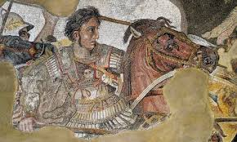
Alessandro Magno (356-323 avanti Cristo), figlio di Filippo di Macedonia, fu il più grande imperatore dell’Antichità, e uno dei personaggi su cui l’invenzione leggendaria, anzi mitica, ha più lavorato per almeno un millennio. Allievo di Aristotele, avrebbe potuto diventare un saggio. Ma il fato, le profezie, l’orgoglio, il vizio, lo avrebbero presto travolto. Il suo nome fin dall’età antica si legò al destino, alla leggenda, al mito. Oggi parleremo di alcuni aspetti della sua vicenda in cui storia e mito si intersecano, si sovrappongono.
Roma, Musei Capitolini, Ritratto ideale di Alessandro Magno
Napoli, Museo Archeologico, Mosaico da Pompei, casa del Fauno (100 a. C.)
Alessandro Magno alla battaglia di Isso, in cui sconfigge Dario re di Persia

Slide 5
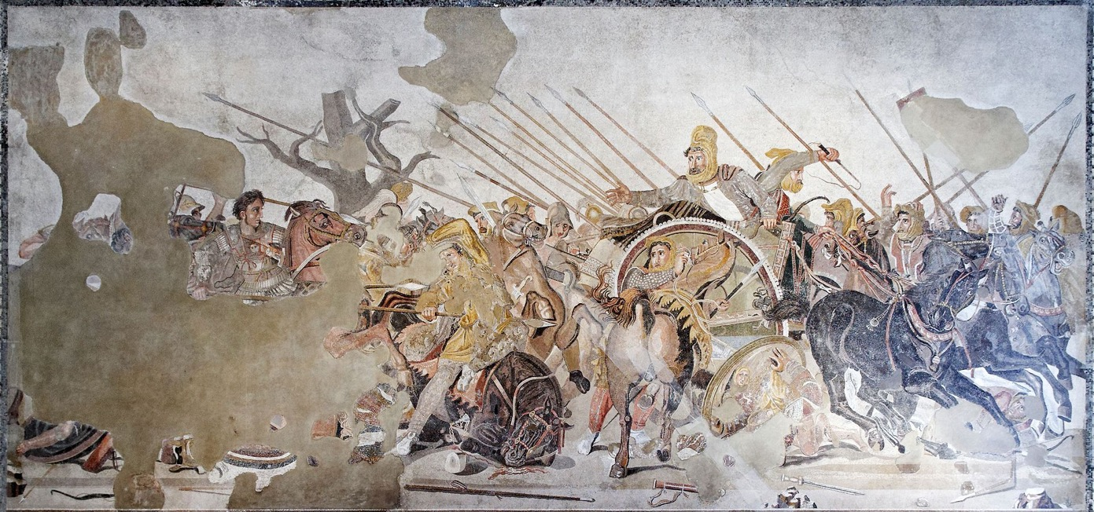
Mosaico della battaglia di Isso, Museo Archeologico Nazionale di Napoli

Slide 6
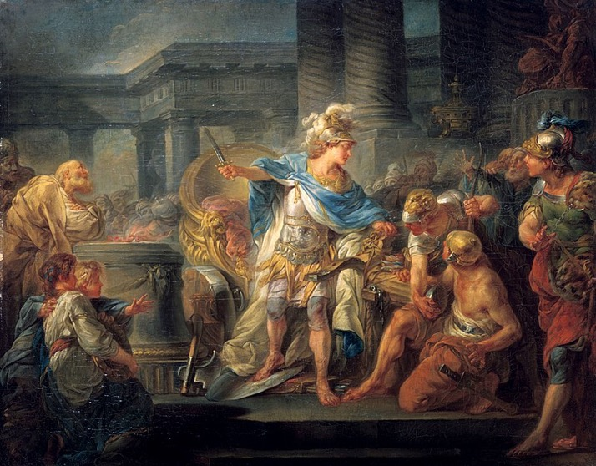
Alessandro applicò subito la dialettica, appresa dal grande filosofo suo maestro, sciogliendo il complicatissimo nodo che era conservato a Gordio. Ad esso era legata una profezia: chi risolverà quell’enigmatico viluppo di corda conquisterà il mondo.
Alessandro capì che i nodi che non si possono risolvere, appunto, non si possono risolvere, Alessandro con una spada tagliò netto in due parti il nodo di Gordio. La forza deve sostituire la ragione quando è necessario: è il tremendo messaggio, fin dall’inizio ambiguo e pericoloso, che già l’interpretazione mitografica antica lega al suo personaggio.
Jean-Simon Berthélemy (1743–1811), Alessandro recide il nodo gordiano

Slide 7
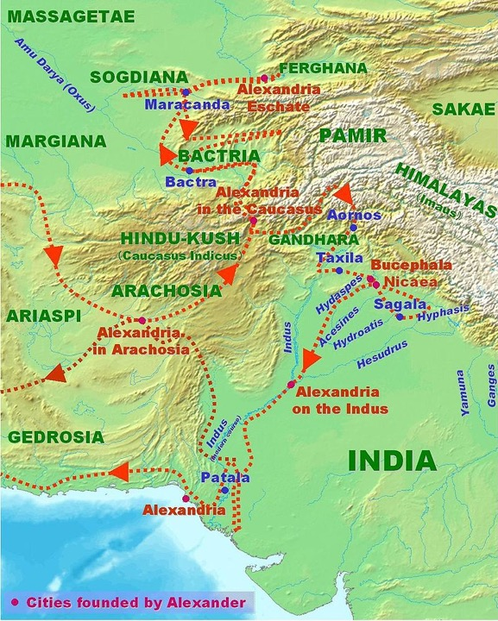
Mappa delle conquiste orientali di Alessandro Magno, fino all’India

Slide 8
Alessandro conquistò l’Egitto, e nell’oasi di Shiwah ricevette un miracoloso segno della sua eccezionalità, con l’annuncio da parte di un sacerdote egiziano della sua origine divina: Alessandro era figlio di Ammone, corrispondente al dio greco Zeus, signore del pantheon. Dichiarato dunque figlio di Zeus-Ammon e futuro signore dell’universo, Alessandro si mise in marcia verso Est. Conquistò l’intero spazio allora conosciuto, sconfiggendo Dario, re di Persia, e giungendo ad assoggettare tutto il territorio orientale fino all’India.
Tornando dall’India, ancora giovanissimo, morì. Un’altra profezia, avuta in Oriente dall’Albero del Sole e della Luna, l’aveva messo in guardia sulla prossima fine. Il vizio (vino e lussuria) e l’eccesso di superbia lo vinsero, secondo una tradizione già antica.
Nel momento della morte Alessandro aveva 33 anni. Secoli più tardi in questo dettaglio alcuni scrittori di età cristiana riconobbero un preciso segno del destino. Cristo era morto a 33 anni: dunque Alessandro poteva essere (ed era, contemporaneamente, a causa della profonda ambiguità che sta alla base della sua figura lungo i secoli della tarda antichità e del Medio Evo), un “Nuovo Cristo” (alter Christus), ma anche l’“Anticristo”, la figura apocalittica annunciata da secoli, che sarebbe comparsa a indicare la fine del mondo, l’Apocalisse. Su questo punto, di straordinaria forza ideologica, torneremo fra poco.

Slide 9
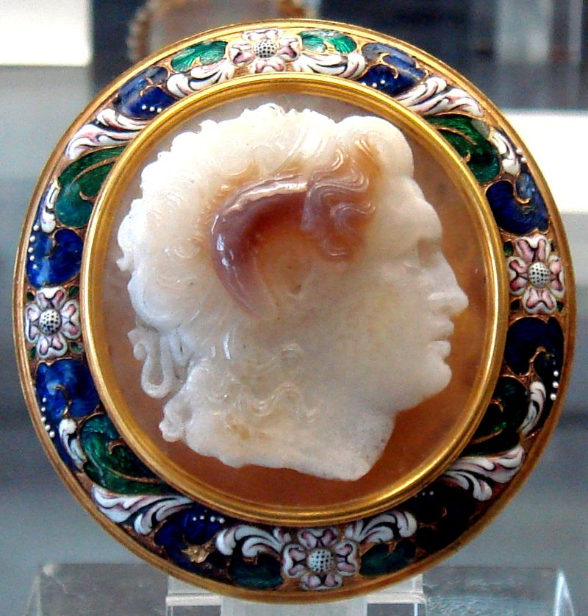
Prezioso cammeo rappresentante Alessandro “bicorne”, come figlio del dio greco-egizio Zeus-Ammon (325 a. C.)

Slide 10
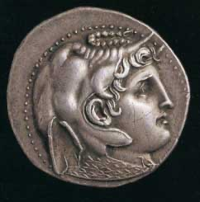
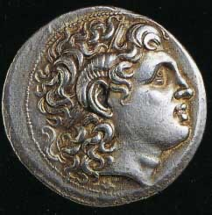
Cambridge, Fitzwilliam Museum: Alessandro divinizzato, tetradrammo di Tolomeo I (recto), 314-313 a.C., a sinistra, e Alessandro Zeus-Ammon, tetradrammo in argento di Lisimaco (recto), 306-281 a.C.

Slide 11
I romanzi di Alessandro

Slide 12
Subito dopo la morte di Alessandro incominciarono a circolare in greco delle “storie” romanzate della sua vita. Callistene, compagno di avventure guerresche, era stato il suo storiografo ufficiale. Ma attraverso i secoli IV a. C.-III d. C., in un lunghissimo periodo in cui la cultura greco-ellenistica lentamente si trasformò, integrandosi a quella romana e poi quella cristiana, intorno alla figura di Alessandro, ormai mitizzata sul modello dei suoi “predecessori” Dioniso ed Ercole, si accumulò un notevole corpus di testi.
Nacque quello che si usa chiamare il Romanzo di Alessandro. Lo mise insieme, raccogliendo e fondendo materiali vari (storie autentiche ed apocrife, lettere vere e false, bestiari allegorici, enciclopedie e libri di meraviglie), qualcuno ad Alessandria d’Egitto, la città che da Alessandro prese nome, forse nel III secolo dopo Cristo.
Come si diceva, Alessandro diventò un eroe dell’ambiguità, dalla natura molteplice, positivo e negativo, pericoloso o portatore di salvezza, figlio del Diavolo o nuovo Cristo, eroe che protegge il mondo dai pericoli restituendo armonia e “confinando” un mondo “aperto” o scatenato divoratore dello spazio, del potere, della fama, distruttore dell’ordine. Nelle Mappae mundi del Medio Evo ad Est c’è sempre un segno che corrisponde alle Colonne che Ercole pose a Occidente per indicare non plus ultra: è la Colonna di Alessandro che “confina” il mondo a Oriente.

Slide 13
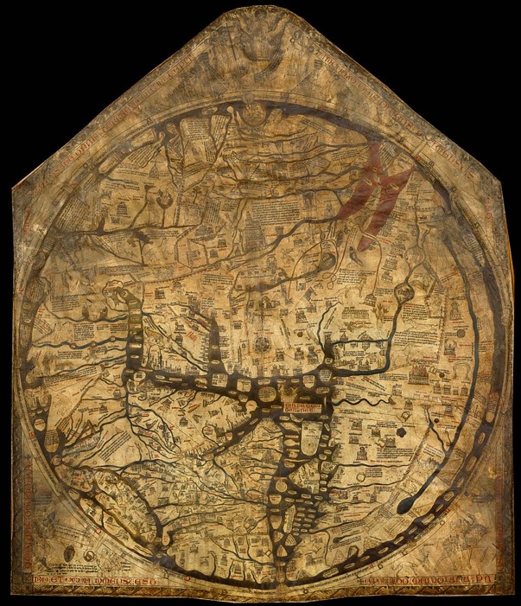
Mappa di Hereford (1278-1283).
Gerusalemme è al centro. In alto si trova l’Est, come in tutte le mappe del Medio Evo. Ma le mappe del mondo, nel Medio Evo, contengonono solo la geografia, ma anche la storia sacra e profana, il mito, le leggende.
Lassù in cima è indicato il Paradiso Terrestre, e poco sotto si trova la scritta “Colonna di Alessandro”. Là il mondo “finisce”, perché, nel mito, Alessandro lo “confina”, come aveva fatto, nel mito, il suo predecessore, l’eroe Ercole, a l’Occidente.

Slide 14
C’è appena il tempo per accennare all’inizio del Romanzo di Alessandro. Tradotto dal greco in latino intorno al 950, a Napoli, dall’Arciprete Leone che i duchi Marino e Giovanni spediscono a Costantinopoli, capitale dell’Impero d’oriente, per trovare libri preziosi, il Romanzo viene presto accresciuto, interpolato, via via che la sua tradizione cresce e si spande in tutta Europa.
Centinaia di mancritti latini, presto tradotti nelle nuove lingue volgari, trasmettono le vicende dell’Alessandro romanzesco, aumentando sempre la già strabiliante accumulazione di mostri e di stupefazioni, di mirabilia e di invenzioni fantastiche, con altre storie ancora più romanzesche.
Sono “cose dell’altro mondo”, appunto.
Apriamo il Romanzo di Alessandro e cominciamo a leggere (ovviamente scegliendo l’italiano!)

Slide 15
I più sapienti fra gli Egiziani, che conoscevano la misura della terra e sapevano dominare le onde e conoscevano le leggi dei corpi celesti, e che dunque erano in grado di computare il corso delle stelle, tramandarono al mondo intero questi segreti attraverso la loro profonda dottrina e le loro arti magiche.
Dicono che Nectanebo, loro re, fosse un uomo pieno d’ingegno, preparato in astrologia e in matematica, e dotato di grandi poteri magici. […] Dopo varie vicende, Nectanebo giunse in Macedonia; e qui, in incognito, pubblicamente interpretava la sorte a chiunque andasse da lui.
Filippo, re di Macedonia, un giorno partì per la guerra. Allora Nectanebo salì a palazzo per conoscere la regina. E non appena vide la bellezza di Olimpia, moglie di Filippo, subito in cuor suo fu trafitto e in lui divampò il fuoco del desiderio. Le tese la mano, e le disse: “Salve, regina di Macedonia”. […] Poi trasse dalla sacca che portava con sé una splendida tavola d’ebano e d’avorio, lavorata ad oro e argento, che conteneva tre cerchi. Dalla conca d’avorio trasse sette luminosissime stelle che permettevano di sondare il destino degli uomini. […] Poi Nectanebo salutò la regina Olimpia, uscì dal palazzo, camminò un bel pezzo fuori della città, finché arrivò in un luogo deserto. Strappò delle erbe da terra, le tritò finemente e ne estrasse un succo. Poi fece degli incantesimi con certe immagini diaboliche, perché Olimpia, quella stessa notte, potesse vedere in sogno il dio Ammone che giaceva con lei, dicendole: “Donna, tu hai concepito il tuo difensore”.
(Historia de preliis, interpolazione I¹, 1-2; XII secolo)

Slide 16
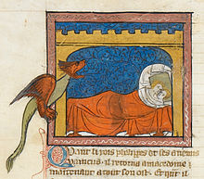
London, BL, ms. Royal 19.D.1 (ca. 1340), romanzo di Alessandro in prosa francese, Il mago egizio Nectanebus possiede la regina Olimpia, moglie di Filippo di Macedonia

Slide 17
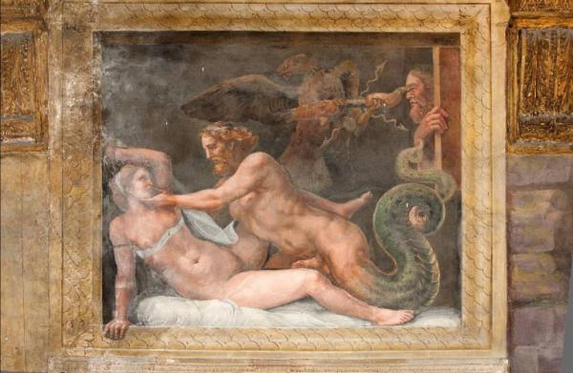
Giulio Romano, Zeus/Nectanebo possiede Olimpia, Mantova, Palazzo Te (1524)

Slide 18
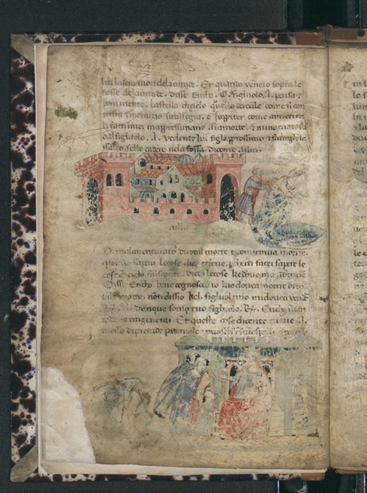
Proprio all’inizio del Romanzo Alessandro uccide suo padre Nectanebo, senza sapere di essere suo figlio. Si tratta di un incredibile episodio, allusivo e oscuro, in cui si incrocia la storia della mitologia e della tragedia greca in cui Edipo uccide, senza saperlo, suo padre Laio, con quella che si raccontava intorno al filosofo Talete, che stando un giorno a contemplare le stelle (proprio come il mago Nectanebo) non vide una fossa, e cadde, morendo. Una servetta tracia, passando da lì, irrise quello stolto che, credendosi sapiente, restava “con la testa fra le nuvole”.
Questo episodio deve collegarsi, per qualche via misteriosa, con la vicenda autentica dell’Alessandro allievo di Aristotele, filosofo nuovo, che cancella la tradizione dei “presocratici”.
Cracovia, Biblioteca Jagellonica, ms. Ital. Qu. 33, fol. 1r

Slide 19
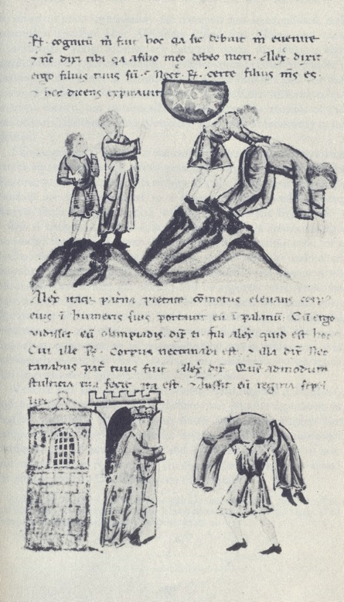
Leipzig, Stadtbibliothek, Repositorium II.4^{to}.143, fol. 75r, Historia de preliis I1, Alessandro getta Nectanebus nel fossato e porta il suo cadavere al palazzo di Olimpia

Slide 20
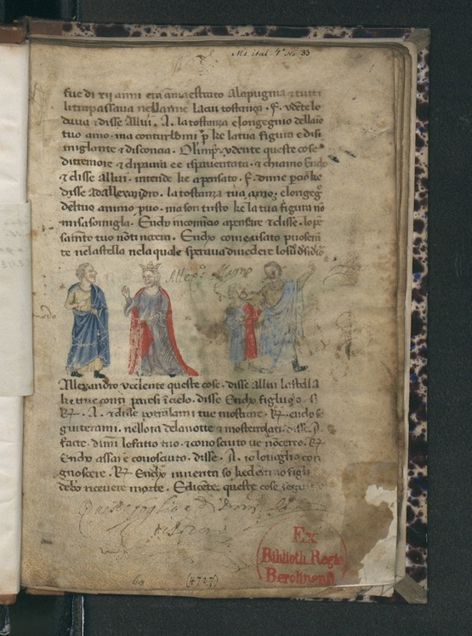
Cracovia, Biblioteca Jagellonica, ms. Ital. Qu. 33, fol. 1r, Alessandro e Nectanebo guardano le stelle

Slide 21
L’uccisione di Nectanebo nel Volgarizzamento italiano
oggi alla Biblioteca di Cracovia, ms. ms. Ital. Qu. 33, fol. 1r-1v
Encho, come usato, puose mente nela stella nela quale sperava di vedere lo suo desiderio. |ill. ii| Allexandro, vedente queste cose, disse a llui : «La stella ke ttue conti paresi in cielo?» Disse Encho: «Figluolo, sì». […] Disse Allexandro: «Io lo voglio congnoscere». Rispuose Encho: «In verità so ke del mio figluolo debbo ricevere morte». […] Disse Allexandro a llui: «O malaventurato, di cotal morte ti conveniva morire; quando sapevi le cose terrene, perché tu facei sapere le cose di cielo? Falsamente dicei le cose ke ddoveano addivenire». Disse Encho : «Bene cognoscea io k’io dovea morire di cotale morte. Non ti diss’io ke’l figluol mio mi dovea uccidere?». Rispuose Allexandro: «Dunque son io tuo figluolo?». Rispuose Encho: «In veritade io t’ingenerai». Et queste cose dicente moríe.

Slide 22
Nelle miniature che accompagnano le molte versioni occidentali e orientali del Romanzo di Alessandro (quelle greche e latine, ma anche le traduzione in etiopico, in arabo, in siriaco, in armeno…) spesso Alessandro viene “cristianizzato” anche per un accostamento intenzionale delle sue vicende a quelle di Cristo. Vediamo qualche esempio.

Slide 23
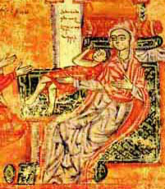
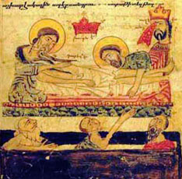
Venezia, Biblioteca di San Lazzaro degli Armeni ms. Kourdian 280, fol. 12r e 88r (1526), ”Natività” di Alessandro e ”Deposizione” di Dario

Slide 24
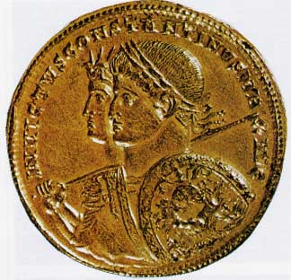
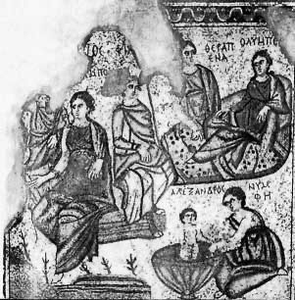
Paris Bibliothèque Nationale, Cabinet des Medailles, Costantino (304-337 d.C.) e Alessandro, medaglia d’oro, inizi IV sec. d.C.
Beirut, Museo - Natività di Alessandro, mosaico da Baalbeck, fine IV sec. d.C.

Slide 25
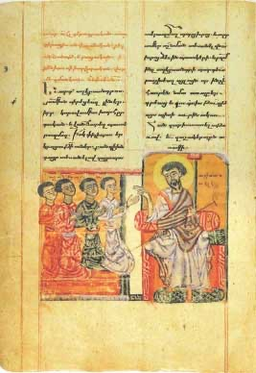
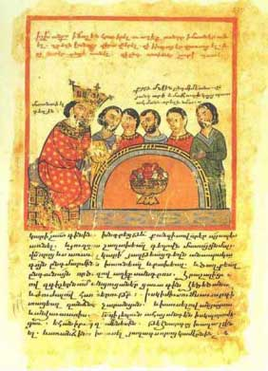
Venezia, Biblioteca di San Lazzaro degli Armeni, ms. 424, fol. 117r, Ultima cena di un “Cristo-Alessandro” incoronato a Babilonia (XIV sec.)
Venezia, Biblioteca di San Lazzaro degli Armeni, ms. Kourdian 280, fol. 17v, Alessandro e altri discepoli a lezione da Aristotele (1526)

Slide 26
L’ascensione di Alessandro

Slide 27
Dovendo sintetizzare le innumerevoli vicende divertenti e stupefacenti del Romanzo di Alessandro, sceglieremo la storia dell’ascensione di Alessandro verso il cielo, su un cesto a cui ha legato due (o quattro) grifoni, ingannandoli con della carne legata a delle picche, che li invitano a volare, e lo fanno così “salire in cielo”.
Ma la salita verso il “cielo” fisico, con la minuscola, rappresenta allegoricamente un’ascensione verso il Cielo metafisico, con la Maiuscola: condannata moralmente, come atto di superbia diabolica, luciferina.
Non a caso il grande filologo D’Arco Silvio Avalle ha suggerito acutamente che proprio nella storia della superba ascensione di Alessandro, letta nel Romanzo tradotto in latino, Dante possa aver trovato un primo momento di ispirazione per il “folle volo” di Ulisse, nel XXVI canto dell’Inferno (vv. 124-126): “e volta nostra poppa nel mattino, / de' remi facemmo ali al folle volo, / sempre acquistando dal lato mancino”.

Slide 28
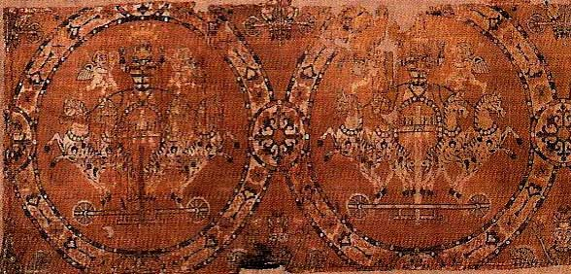
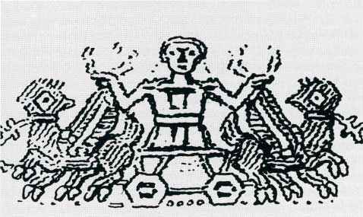
L’ascensione di Alessandro con i grifoni,
Montpezat-de-Quercy, chiesa di St. Martin, disegno da una stoffa copta del VII sec.Bruxelles, Musées Royaux d’Art e d’Histoire, seta, VIII-IX sec.

Slide 29
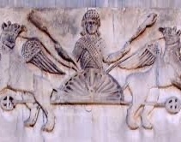
L’ascensione di Alessandro con i grifoni, Venezia, Basilica di S. Marco (rilievo realizzato a Costantinopoli, XI sec.)

Slide 30
Da lì giungemmo al mar Rosso. E là trovammo un’alta montagna: la scalammo, e ci trovammo quasi in cielo. Riflettemmo, insieme con i miei amici, sulla maniera per costruire una macchina, un artificio con il quale potessimo salire fino al Cielo, e vedere con i nostri occhi se quel Cielo è lo stesso cielo che noi vediamo da quaggiù.
Approntai uno strumento in cui potessi sedermi, poi acciuffai dei grifoni e li legai con delle catene, e collocai di fronte a loro delle aste, con della carne sulla punta: così quelli spiccarono il volo, salendo verso il cielo. Ma la potenza di Dio coprì d’ombra il loro sguardo e li scaraventò giù a terra. […] Ero salito a un’altezza così grande, che la terra sotto di me mi sembrava un’aiola. E il mare mi sembrava un dragone che si avvoltola intorno alla terra.
(Historia de preliis, III 27)
Non sfuggirà che proprio la frase “la terra sotto di me mi sembrava un’aiola” possa aver contribuito all’ispirazione dantesca: se ne trova una probabile eco in Paradiso XXII, (vv. 151-153), quando Dante, seguendo lo sguardo di Beatrice dal sommo dei cieli, vede “laggiù” la terra, e la definisce “l’aiuola che ci fa tanto feroci”

Slide 31
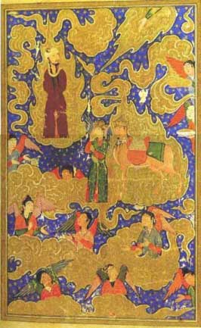
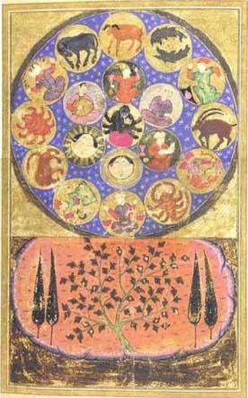
Venezia, Biblioteca Nazionale Marciana, Iskandar-Nama, ms. Orient. 90 (=57), fol. 58r e 193r. Alessandro trasportato in cielo contempla il cosmo, a sinistra, Il cielo e la terra: visione cosmica con segni zodiacali, a destra.

Slide 32
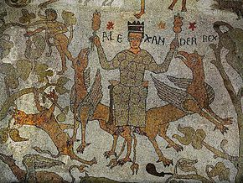
Otranto, Cattedrale, mosaico di Pantaleone (1163-65), L’ascensione con i grifoni

Slide 33
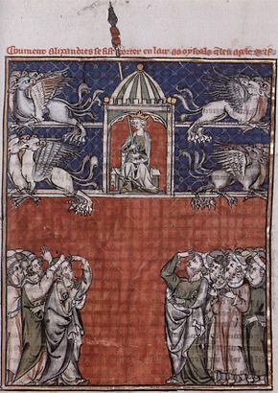
L’ascensione con i grifoni
Histoire du bon Alixandre
(Berlin, Kupferstichkabinett, XIII sec.)

Slide 34
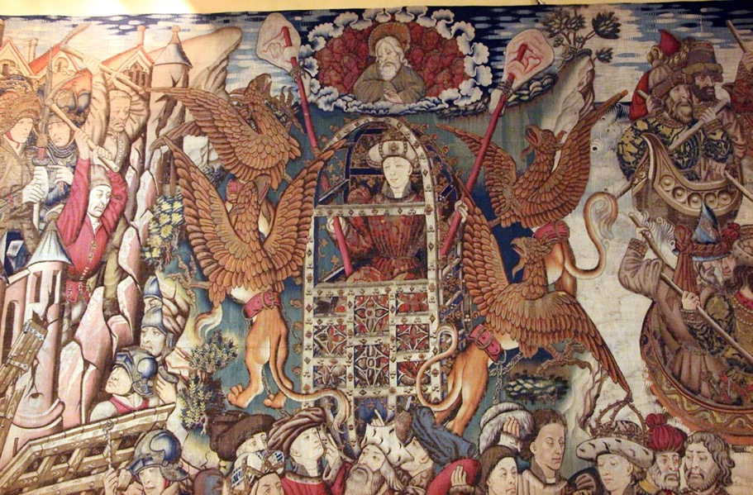
L’ascensione con i grifoni, Arazzo – Tournai, realizzato da Pasquier Grenet per Filippo il Buono (ca. 1460)

Slide 35
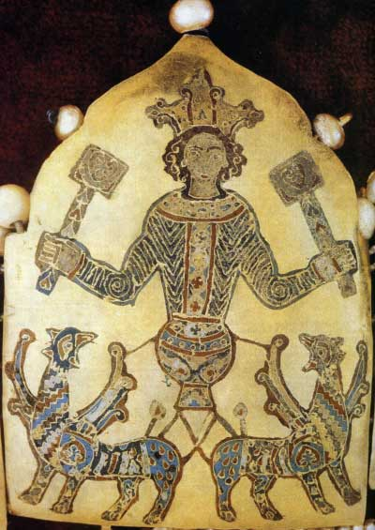
L’ascensione con i grifoni
L’ascesa al cielo di Alessandro diventa uno schema iconografico per l’apoteosi imperiale romana, fino a trasformarsi, in area bizantina, in una figura allegorica del dominio sull’universo: il potere cosmocratico del sovrano.
Kiev, Museo Nazionale
diadema regale, XI-XII sec.

Slide 36
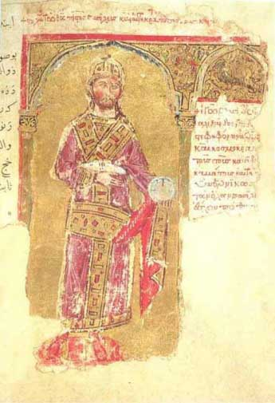
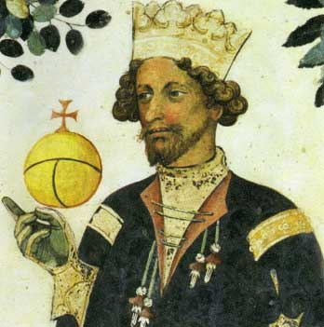
Alessandro, signore del mondo
Venezia, Biblioteca dell’Istituto Ellenico, ms. 5, c. 1r
Castello della Manta, Sala baronale, Maestro della Manta,
I Nove Prodi - Alessandro Magno (1416-26),

Slide 37
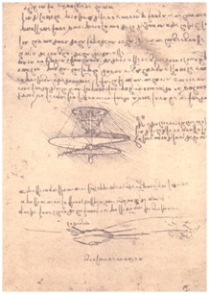
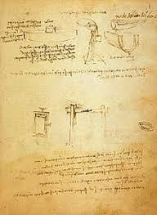
Alessandro signoreggia i quattro lati del mondo, e i quattro elementi che lo compongono. Conquista la Terra e in India subisce una Pioggia di Fuoco: Dante se ne ricorda nel XIV canto dell’Inferno, vv. 31-33: “Quali Alessandro in quelle parti calde / d'Indïa vide sopra 'l süo stuolo /fiamme cadere infino a terra salde…”.
Alessandro ascende nell’Aria, e discende nell’Acqua. L’avventura sottomarina, insieme con l’ascensione con i grifoni, è illustrata in innumerevoli miniature. Secoli prima di Leonardo da Vinci, il Romanzo di Alessandro inventa l’Elicottero e il Batiscafo!
E poi, come Alice in Wonderland, anche Alessandro nel Paese Meraviglie incontra animali straordinari. Nella sua discesa sotto il mare, nel Romanzo lo accompagna un gatto (o in certe varianti un cagnolino).

Slide 38
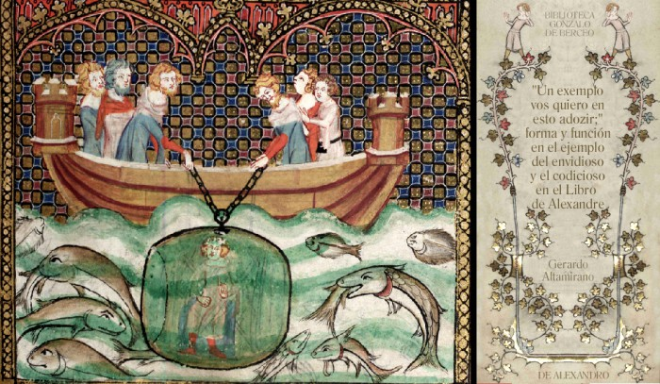
La discesa sottomarina - Oxford, Bodl., 264, fol. 50r (sec. XIV)

Slide 39
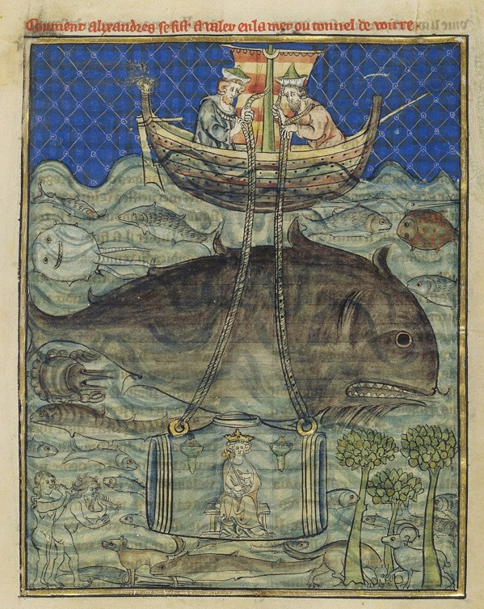
La discesa sottomarina
Histoire du bon Alixandre (Berlin, Kupferstichkabinett, Staatliches Museum Preußischer Kulturbesitz, 1320 ca.)

Slide 40
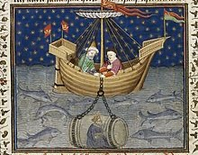
La discesa sottomarina,
(London, BL, ms. Royal 15.E.vi, 1445)

Slide 41
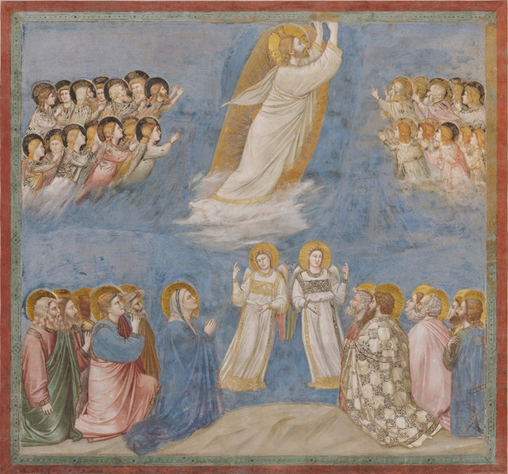
Ma c’è qualcosa di ancora più sconvolgente nella storia dell’ascensione di Alessandro in cielo. Ovviamente è il suo parallelo, blasfemo e quindi pericoloso per l’ambiguità che nasconde, con l’ascensione di Cristo, narrata dai Vangeli.
E disse loro: «Così sta scritto: il Cristo patirà e risorgerà dai morti il terzo giorno, e nel suo nome saranno predicati a tutti i popoli la conversione e il perdono dei peccati, cominciando da Gerusalemme. Di questo voi siete testimoni. Ed ecco, io mando su di voi colui che il Padre mio ha promesso; ma voi restate in città, finché non siate rivestiti di potenza dall’alto». Poi li condusse fuori verso Betània e, alzate le mani, li benedisse. Mentre li benediceva, si staccò da loro e veniva portato su, in cielo. Ed essi si prostrarono davanti a lui; poi tornarono a Gerusalemme con grande gioia e stavano sempre nel tempio lodando Dio.
(Luca, 24, 46-53)
Giotto, Ascensione di Cristo, Padova,
Cappella degli Scrovegni (1295)

Slide 42
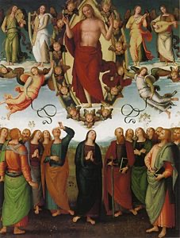
Pietro Perugino, Ascensione di Cristo (1496-1500), Lyon, Musée des Beaux-Arts

Slide 43
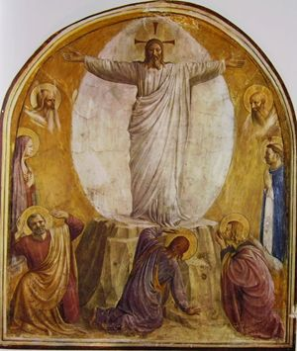
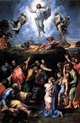
Trasfigurazione
Beato Angelico, Firenze, S. Marco (1438-40)
Raffaello, Musei Vaticani (1518-20)

Slide 44

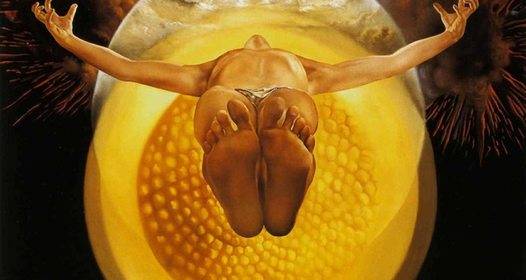
L’Ascensione
Salvador Dalí, Ascensione, 1958, collezione privata
Anonimo, Ascensione di Teddy Bear, 2011, (l’ascensione di Cristo ormai ironicamente trasformata in cartoon)

Slide 45
Gog e Magog

Slide 46
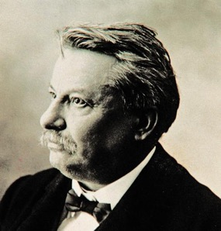
Un altro episodio celebre, la cui vicenda ha eco lunga nei secoli, è quello della “chiusura” entro cancelli di ferro (che possono essere anche una muraglia, o catene di monti nella zona dell’Armenia), dei popoli di Gog e Magog, che minacciano l’Occidente, così come nella storia reale avevano fatto le popolazioni nomadi che avevano invaso l’Impero romano (Unni, Tartari, Goti, Visigoti…)
Ancora una volta vicende autentiche e narrazioni leggendarie, storia e mito, si incrociano e si sovrappongono. Di Gog e Magog si ricorderà ancora, nel Novecento, Giovanni Pascoli, studioso erudito e colto, che nel 1904 dedicherà alla leggenda uno dei Poemi conviviali (un altro è dedicato, non casualmente, proprio al nostro eroe: Alexandros). Indimenticabile la conclusione, apocalittica, con gli eserciti di Gog e Magog che riescono a forzare le porte innalzate da Alessandro Magno:
S’affacciò l’Orda, e vide la pianura,
le città bianche presso le fiumane,
e bionde messi e bovi alla pastura.
Sboccò bramendo, e il mondo le fu pane.
Ritratto di Giovanni Pascoli, fotografia scattata negli ultimi anni di vita, Casa Museo Giovanni Pascoli, Barga

Slide 47
O Bicorne, Gog e Magog portano davvero grande disordine sulla terra! Ti pagheremo un tributo se erigerai una barriera tra noi e loro”
Corano, sûra XVIII, La caverna, 94.
La muraglia (o cancello) che Alessandro erige viene interpretata jn senso “naturalistico” nell’esegesi islamica. Gli interpreti del Corano pensano alla Muraglia cinese. I persiani Tabarī e Baydāwī vi riconoscono le montagne che separano l’Armenia dall’Azerbaigian.
Un giorno Gog e Magog riusciranno ad evadere e imperverseranno per tutto il mondo, inghiottendo ogni cibo e acqua che troveranno, fino a sterminare tutti gli abitanti della terra; allora inizieranno a scagliare dardi verso il cielo, finché Dio invierà dei vermi, che penetreranno attraverso i loro nasi e orecchie e li divoreranno dall’interno, uccidendoli.

Slide 48
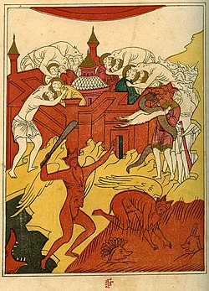
L’esercito di Gog e Magog attacca la Città dei Santi guidato dal Diavolo
Ms. russo, XVII sec.

Slide 49
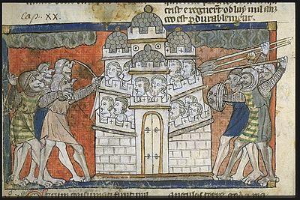
Toulouse, ms. 815, fol. 49v, Gog e Magog all’assalto della Città dei Santi

Slide 50
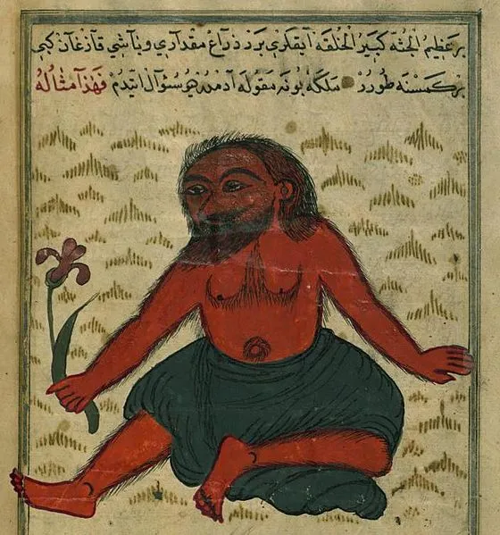
Baltimore, Walters Art Museum, ms. W. 659, Yajuj Wa Majuj, il mostro
Gog e Magog

Slide 51
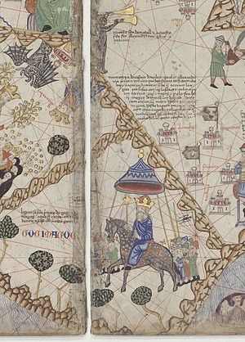
Abraham Cresques, Atlante catalano (1375), Bibliothèque Nationale de France,
La terra di Gog e Magog. Il suo re monta a cavallo, in basso a destra.
In alto a sinistra, l’Anticristo, Alessandro Magno e i trombettieri meccanici

Slide 52
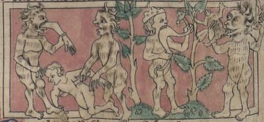
Thomas de Kent – Roman de toute chevalerie, Paris, Bibliothèque Nationale de France, Fr. 24364, fol. 60v, Gog e Magog cannibali

Slide 53
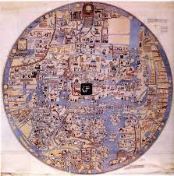
Mappa di Ebstorf, attribuita a Gervasio di Tilbury (XII sec.)
Mappa mundi costellata di dettagli che risalgono alla storia sacra e alla storia profana
Alessandro Magno è ricordato per la muraglia opposta all’esercito di Gog e Magog, per le Colonne in Oriente

Slide 54
Le meraviglie di Alessandro

Slide 55
E poi, nel viaggio in Oriente, nelle sterminate plaghe in cui per secoli cavalca l’immaginazione dell’Occidente, ecco gli incontri di Alessandro con gli esseri mirabili, i mostri, le popolazioni immaginarie, che il Liber monstrorum (scritto in Irlanda nel VII secolo dopo Cristo) elenca ordinatamente, utilizzando anche l’apocrifa Lettera di Alessandro ad Aristotele sulle meraviglie dell’India.
Sfogliamo qualcuno dei manoscritti miniati del Romanzo di Alessandro, in cerca di queste cose dell’altro mondo, nel Paese delle Meraviglie…

Slide 56
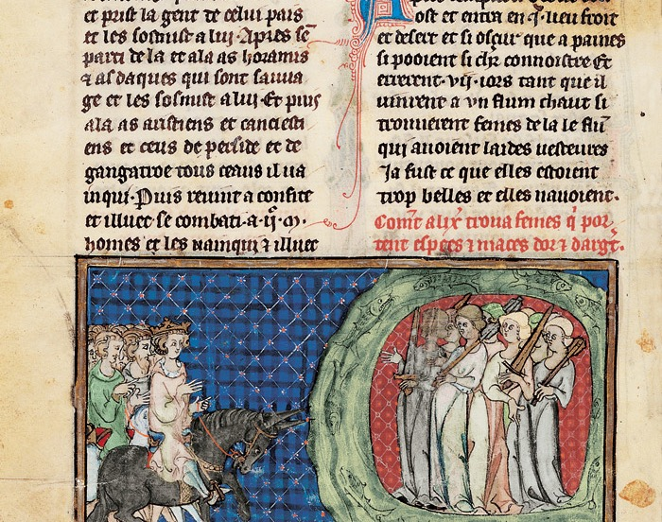
Bruxelles, Bibliothèque Royale de Belgique, ms. 11040, fol. 50v (sec. XIII)
Alessandro incontra le donne con spade e mazze d’oro e d’argento

Slide 57
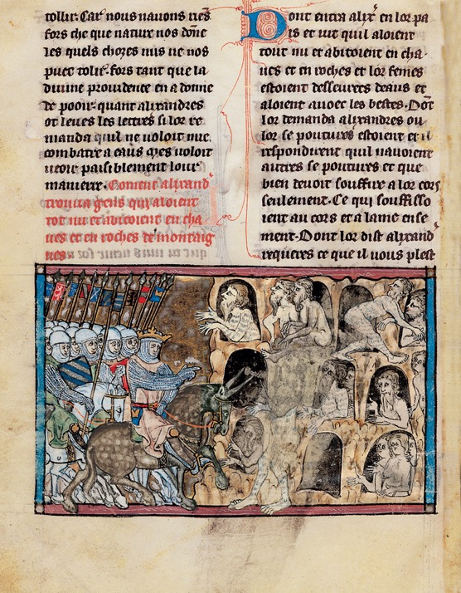
Bruxelles, Bibliothèque Royale de Belgique, ms. 11040, fol. 56v, (sec. XIII)
Alessandro incontra gli uomini nudi che vivono in caverne sulle montagne

Slide 58

Alessandro e il mostro con 3 corna
Bruxelles, Bibliothèque Royale de Belgique, ms. 11040, fol. 49v
(sec. XIII)

Slide 59

Bruxelles, Bibliothèque Royale de Belgique, ms. 11040, fol. 48r
(sec. XIII)
Alessandro combatte contro i dragoni e gli “scorpioni” (“escorpions”)

Slide 60

Castello della Manta, Saluzzo, 1420 ca., Alessandro fra i Nove Eroi dell’antichità: è lui il Signore del Mondo, con la sfera del potere in mano

